Slide 1
Stav projektu FIITaSME
Peter Vojtek
Michal Barla

Slide 2
Kto
Mária Bieliková
Michal Barla
Mišo Kompan
Ján Suchal
Dušan Zeleník
Peter Vojtek (koordinátor)

Slide 3
Oblasti spolupráce
Čitateľovi sa odporúčajú články na základe toho, čo už čítal (odporúčanie človek→článok)
Zoznam odkazov „Podobné články“ pod článkom (odporúčanie článok → článok)

Slide 4
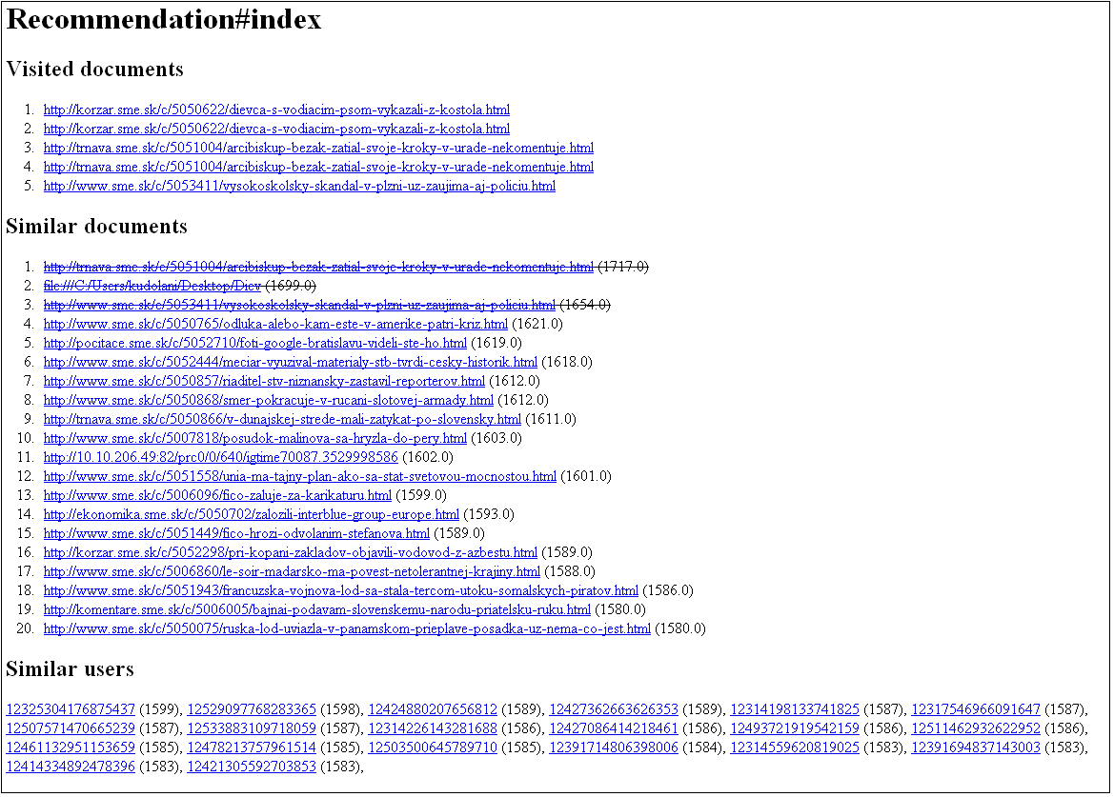
Odporúčanie človek → článok

Slide 5
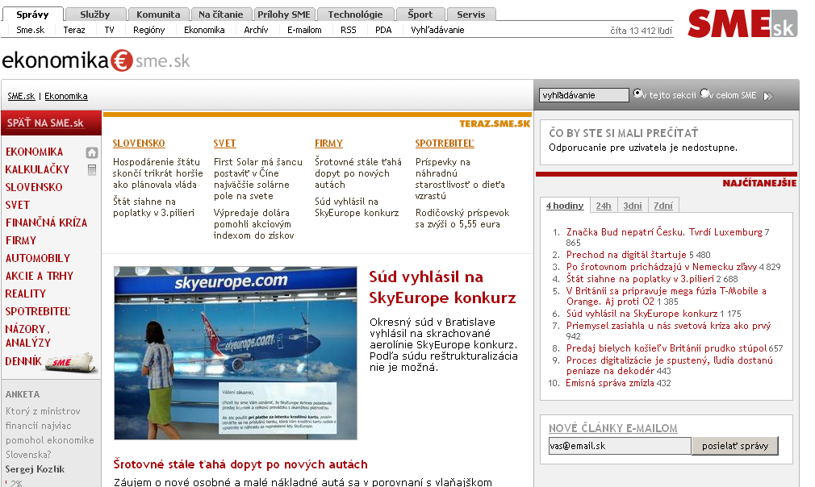
Odporúčanie človek → článok

Slide 6
Odporúčanie človek → článok

Slide 7
Odporúčanie človek → článok zdrojové dáta
Každú hodinu sa sťahujú logy zo SME:
happened_at
ip_address
cookie
sme_id
url
referer
user_agent

Slide 8
Odporúčanie človek → článok Ako na to?
je veľa spôsobov, ako človeku odporučiť nové články na základe už prečítaných
ale ako to spraviť rýchlo?
za 24 hodín
775k záznamov (pageviews)
168k rôznych cookies (= čitateľov)

Slide 9
Odporúčanie človek → článok Ako na to?
budeme si pamätať 3 dni
odporúčať iba na základe toho, čo je v logoch
ideme odporúčať Jankovi:
nájdi články ktoré čítal
nájdi tých, ktorí tiež čítali tieto články
nájdi články, ktoré títo ostatní čítali, ale Janko nie
nejako ich zoraď

Slide 10
Odporúčanie človek → článok Ako na to?
aby to bolo rýchle, vytvárajú sa každú hodinu nanovo dve tabuľky:
cookies_per_document:
sme_id
cookies
documents_per_cookies:
cookie
documents

Slide 11
Kód
visit_doc_ids = Visit.all(:conditions => {:cookie => cookie.to_i})
users = DocumentsPerCookie.search(visit_doc_ids)
documents = CookiesPerDocument.search(user_ids.join)
documents.each_with_weighting do |document, weight|

Slide 12
Odporúčanie človek → článok Skúsenosti
nad dátami za posledných 72 hodín:
0,5M cookies
75K článkov
fulltextovo sa v nich vyhľadáva:
človeku články
článkom ľudia
je to fulltext, ale nie nad textom
vyhľadáva sa cez Sphinx, ktorý to hneď aj zoraďuje podľa relevantnosti

Slide 13
Odporúčanie človek → článok Skúsenosti
každú hodinu sa:
stiahne log
rozzipuje sa (zipy po minútach), nasype do db
vytvoria sa odporúčacie tabulky
vytvoria sa indexy
trvá to rádovo minúty
odporúčanie pre zadanú cookie:
trvá 2 sekundy

Slide 14
Logy zo SME
Každú hodinu sa sťahujú logy zo SME:
happened_at, ip_address, cookie, sme_id
url, referer, user_agent
na hranie sa:
trojdňový log dostupný tu:
http://nimbus.fiit.stuba.sk/auth/sme-log
login/pwd ako do AISu

